Slide 1
温故知新
一、力的作用效果
使物体运动状态发生改变
使物体发生形变
速度方向
速度大小
D
下列给出的现象中，物体运动状态没有发生改变的是（ ）。
A: 苹果从树上落下
B: 汽车匀速转弯
C: 停放在路边的小车
D: 货物被起重机吊起匀速上升
C
二、运动状态不变的情况
速度改变
1.静止
方向改变
静止
2.匀速直线运动
匀速直线运动

Slide 2
7.1牛顿第一定律

Slide 3
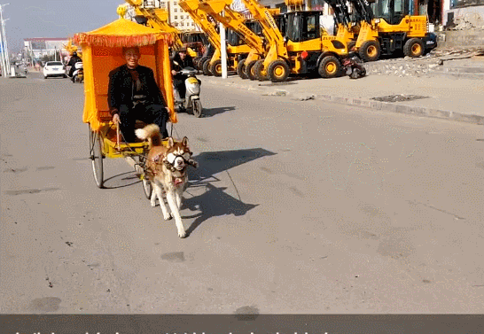
想想议议
思考：运动的物体为什么会停下来？

Slide 4

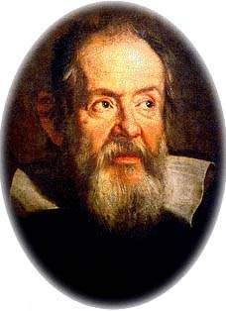
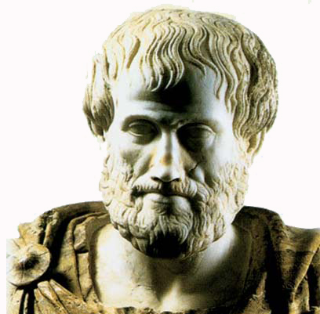
亚里士多德认为：物体的运动需要力来维持。
VS
伽利略认为：物体的运动不需要力来维持，

Slide 5
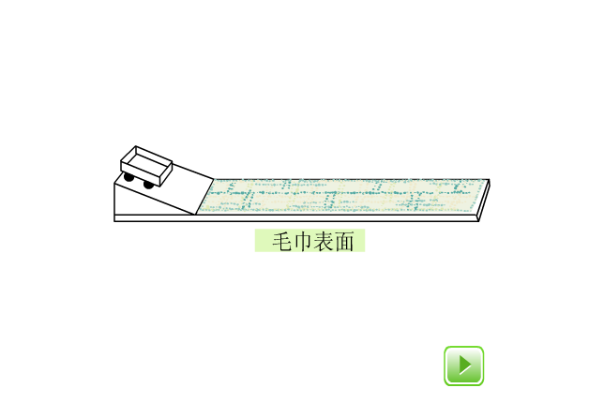
实验 序号 | 接触面 | 滑块受到摩擦力的大小 | 滑块运动的距离
① | 粗糙的水平面
 | 比较光滑的水平面
③ | 很光滑的水平面
推理 想象 | 更光滑表面
在其他条件相同时，平面越光滑，小球受到的摩擦力越 ，小球前进的距离越 。小车速度变化的越____
大
近
小
较大
较近
远
慢
较小
较远
小
远

Slide 6
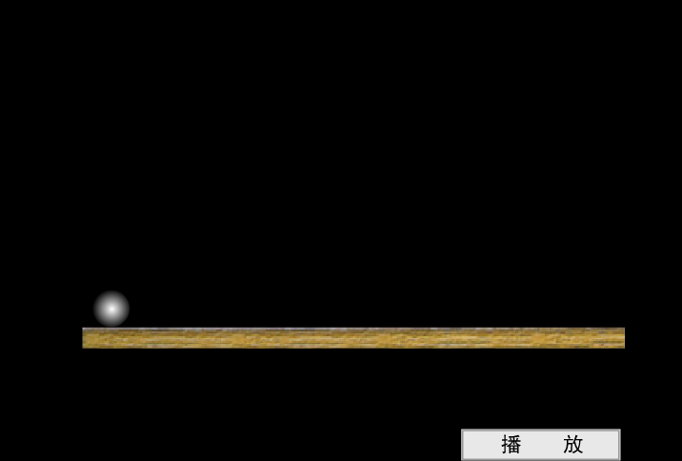
伽利略的
理想实验
1.力不是维持物体运动的原因
2.力是改变物体运动状态的原因

Slide 7

前提条件
一切物体在没有受到外力作用的时候，总保持匀速直线运动状态或静止状态。
原来静止的物体要保持静止状态，原来运动的物体要保持匀速直线运动状态
方法：实验+推理的方法
不能用实验直接证明。
牛顿第一定律揭示了：任何物体都有保持原来的静止或匀速直线运动状态的性质
惯性
Notes:
“静者恒静、动者恒动”——原来运动的物体

Slide 8

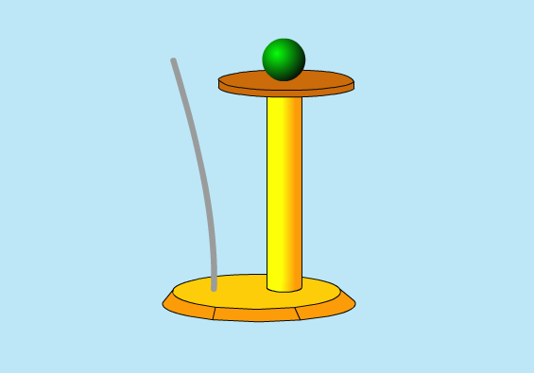
一切物体都具有保持原有运动状态不变的性质。这种性质就是惯性。
牛顿第一定律也叫惯性定律
惯性是一切物体所固有的一种属性。
惯性大小只与物体的质量有关，质量越大，惯性越大。

Slide 9
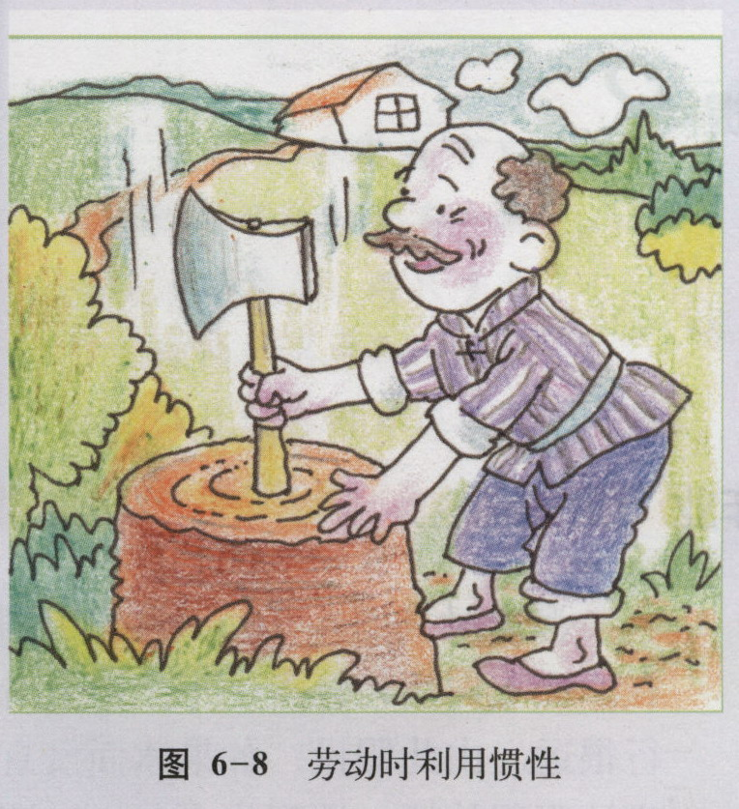
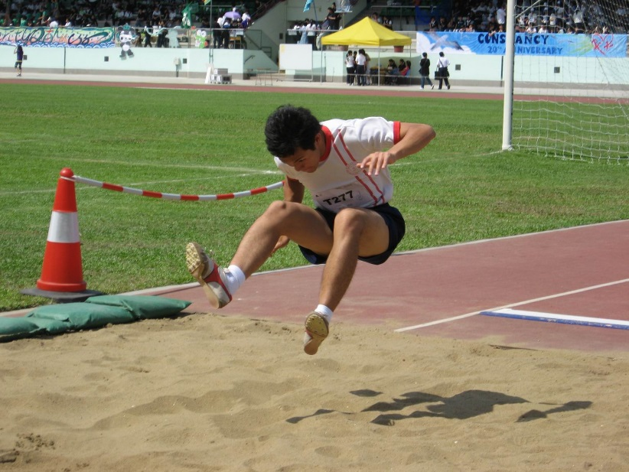
生活中的惯性
1、怎样利用惯性
靠自身惯性，继续向前

Slide 10
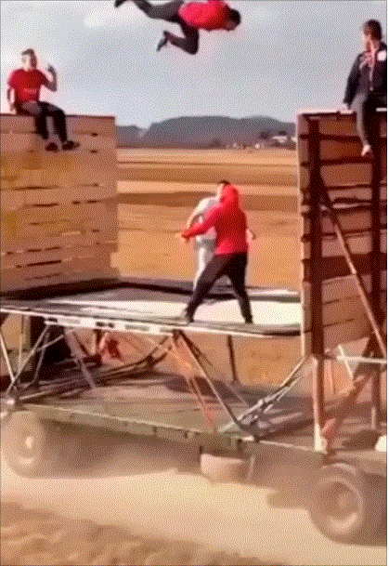
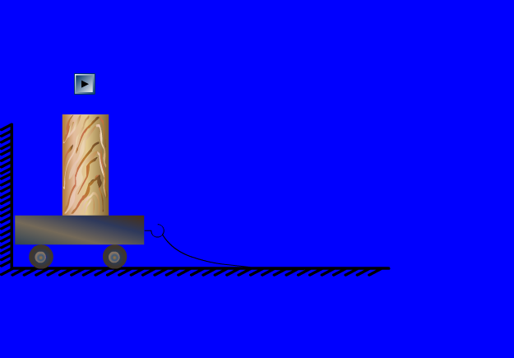

Slide 11
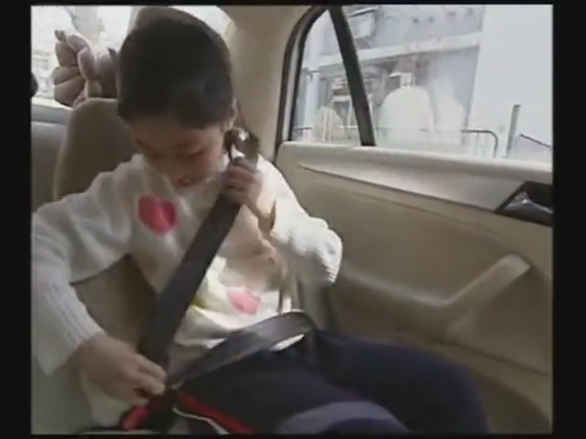
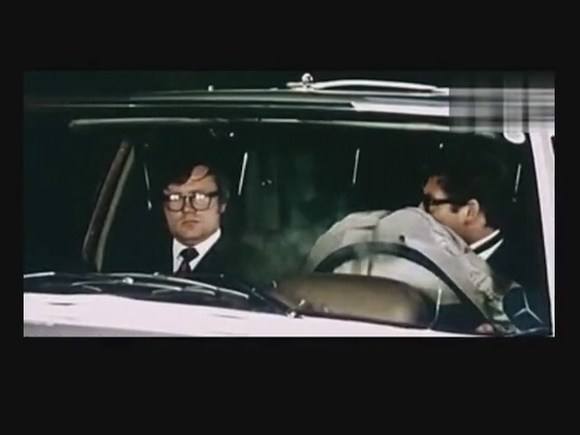
2、如何预防惯性造成危害的
安全带
安全气囊

Slide 12
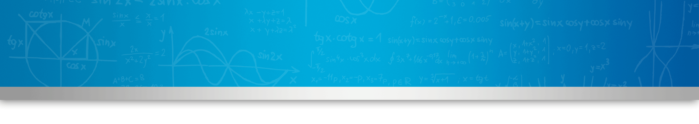

D
1、关于惯性，以下说法正确的是（ ）
A.人在走路时没有惯性，被绊倒时才有惯性
B.百米赛跑到达终点时不能立即停下来是由于有惯性，停
下来后也就没有惯性了
C.物体在不受外力作用时有惯性，受到外力作用后惯性就被克
服了
D.物体的惯性与物体的运动状态及受力情况均无关

Slide 13
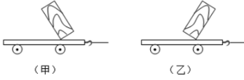
2、 图为小车载着木块向右运动过程中发生的现象，下列判断正确的是（ ）
A.都是在小车突然停止时发生
B.都是在小车突然起动时发生
C.图甲所示的现象是小车在运动中突然停止或突然加速时生
D.图乙所示的现象是小车在运动中突然停止或突然减速时发生
D

Slide 14
B
3、下列关于力和运动的说法中，正确的是（ ）
A.要维持物体的运动，必须有力的作用
B.没有力作用在物体上，物体也可以处于运动状态
C.不受力作用的物体只能处于静止状态
D.没有力作用于物体上，物体的运动状态也可以改变
4、下列关于惯性的说法正确的是（ ）
A.太空中的宇航员不具有惯性
B.物体运动时具有惯性，静止时不具有惯性
C.汽车在转弯时减速，是为了防止惯性带来的危害
D.运动员起跑时用力蹬地，是为了增大惯性提高成绩
C

Slide 15
5、原来正在运动着的物体，如果它所受的一切外力都同时消失，那么此物体将（ ）
A.立即停下来 B.速度变慢后逐渐停下来
C.速度大小不变，但运动方向改变 D.作匀速直线运动
6、牛顿总结出牛顿第一定律，其研究方法是（ ）
A.根据日常生活经验
B.直接的实验结果
C.在实验的基础上，经过科学推理
D.对物体运动规律的一种假设
D
C

Slide 16
7.行驶中的汽车关闭发动机后不会立即停止运动,是因为 ________________;汽车的速度越来越小,最后会停下来是因为 ________________________．
惯性
摩擦力

Slide 17
8.同学们通过调查发现 , 身边个别司机开车时不喜欢系安全带。对于交通规则中要求系安全带的理由 , 你认为正确的是 ( ) 。
A. 系安全带是为了减小汽车的惯性
B. 系安全带是为了增大汽车的惯性
C. 系安全带是为了减小车内人员的惯性
D. 系安全带可减小因汽车突然减速造成的人员伤害
D

Slide 18
课堂小结
1、两种不同的观点：（1）亚里士多德认为：要维持物体的运动，就______________________。（2）伽利略认为：运动物体如果不受其他力的作用，将会继续保持_________________________________________________。
3、牛顿第一定律：（识记）一切物体在没有受到外力作用的时候，总保持______________________或________状态。
知识点二：惯性'
1、物理学上把物体都具有的保持原来的静止或__________________的性质，称为惯性。
2、惯性是________物体所固有的一种属性。
3、惯性是性质，不是力。只能说物体具有惯性，而不是受到惯性的作用
4、惯性只与物体的质量有关。质量越大，惯性_________。物体的运动状态就越难改变。
需要有力的作用
同样的速度沿直线“永恒”运动下来
匀速直线运动状态
静止
匀速直线运动状态
一切
越大

